Slide 1
Summer Zoo
Week 1

Slide 2
¡Bienvenidos!
Hola, mi nombre es Emma Garcia, pueden llamarme Señora García (Mrs. Garcia)
¡Bienvenidos al Summer Zoo!
La palabra para assitencia (attendance) is….
“PRESENTE”

Slide 3
¡Buenas tardes!
Pregunta
Respuesta
¿Cómo te llamas?
Me llamo ….

Slide 4
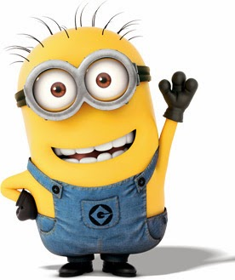
Hola Mis Amigos
Hola mis amigos
Hola mis amigos
Hola mis amigos
Hello to my friends

Slide 5



Y ¿Cómo están mis amigos?
Bien o mal o más o menos
Bien o mal o más o menos
Bien o mal o más o menos
¿Cómo estás? How are you?

Slide 6

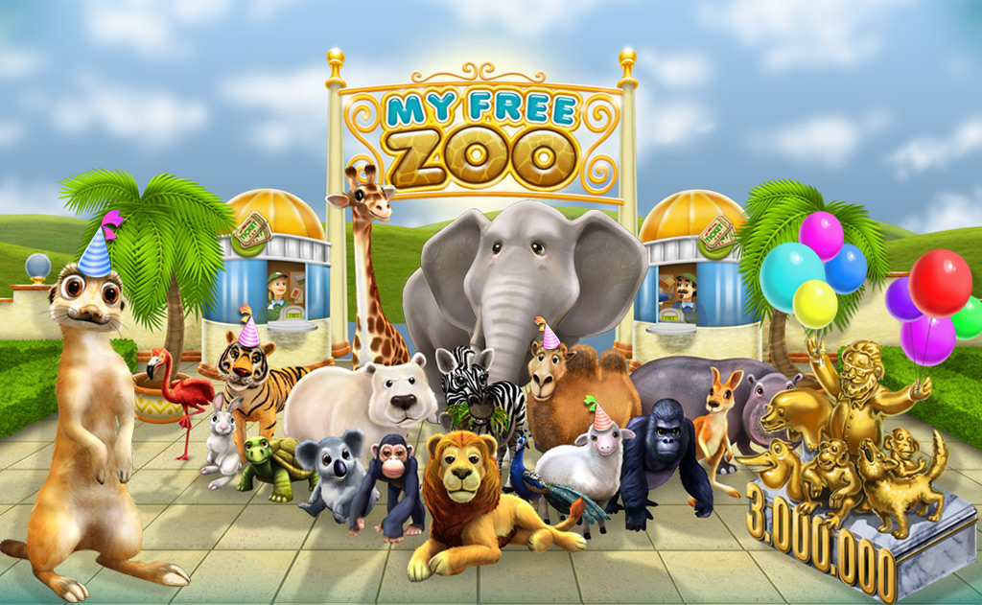
El zoológico

Slide 7
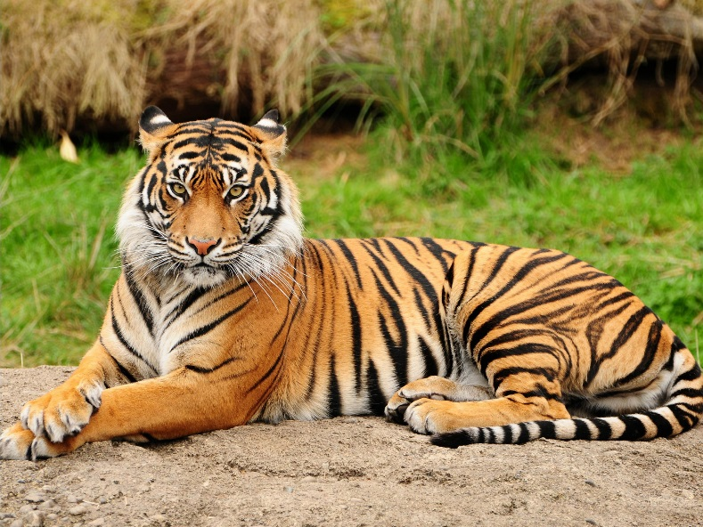
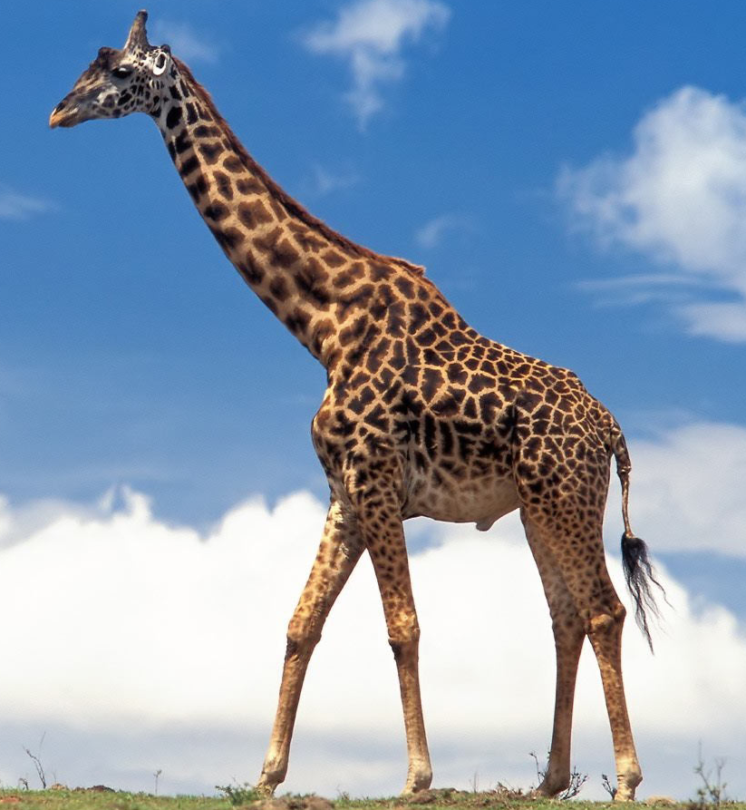
El zoológico
el tigre
la jirafa

Slide 8
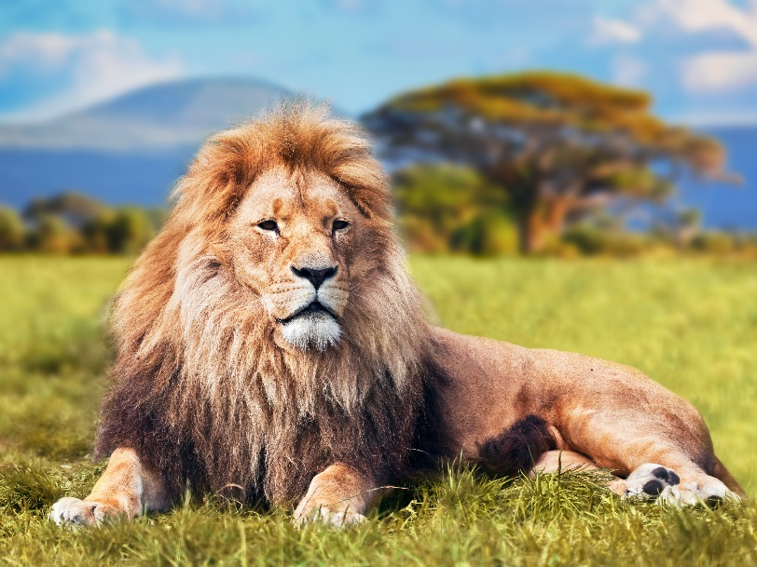
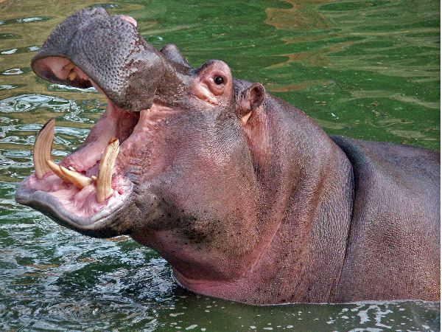
El zoológico
el león
el hipopótamo

Slide 9
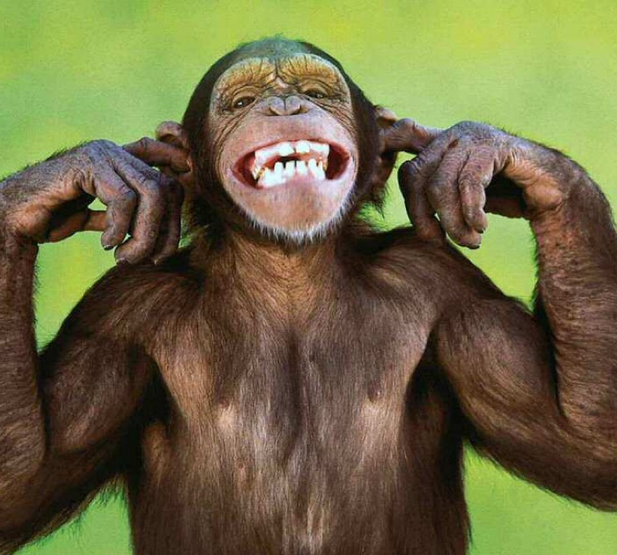
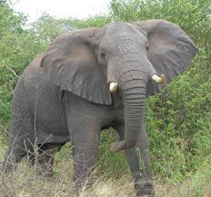
El zoológico
el mono
el elefante

Slide 10
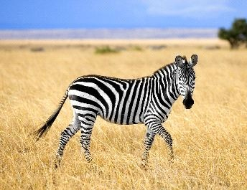
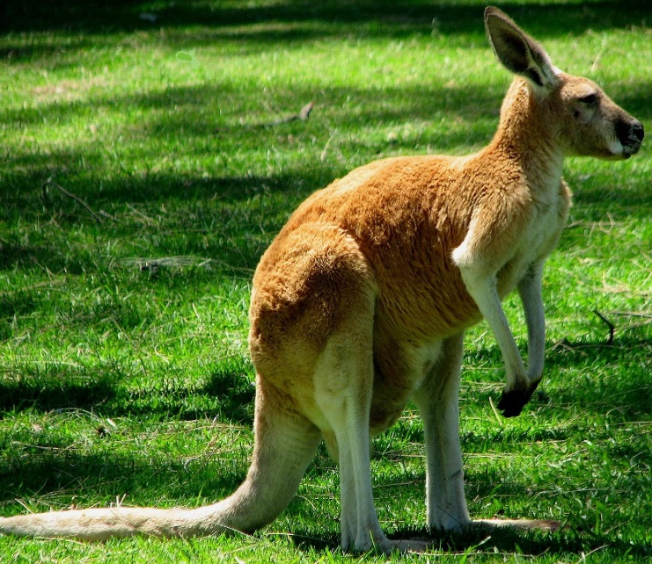
Los animales
la cebra
el canguro

Slide 11
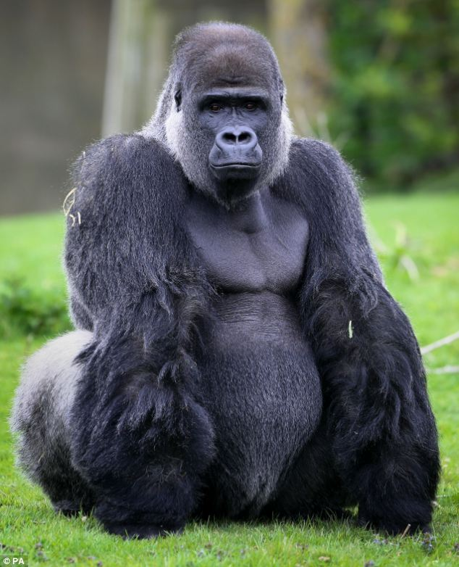
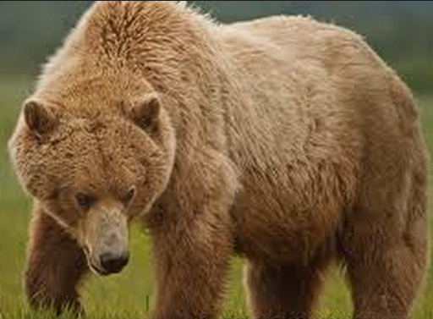
El zoológico
el oso
el gorila

Slide 12
La Aventura….
Español
Inglés
Beto: ¿Qué vamos a hacer hoy, Dani?
Dani: Hmm... ¿Quieres ir al zoológico?
Beto: ¡Sí! ¡Vamos al zoológico!
¿Qué animals puedes ver en el zoológico?
What are we going to do today, Dani?
Dani: Hmm... Do you want to go to the zoo?
Beto: Yes! Let’s go to the zoo!
What animals you might see at the zoo?

Slide 13
La Aventura….
Español
Dani: En el zoológico, hay tigres.
“¿Qué son tigres?”
“Sí, tigres son tigers.”
Beto: También hay jirafas y leones.
Dani: Mis favoritos son: el mono y el gorila!
Beto: Mis favoritos son: el oso y el elefante
Dani: ¿Que otros animals hay?

Slide 14
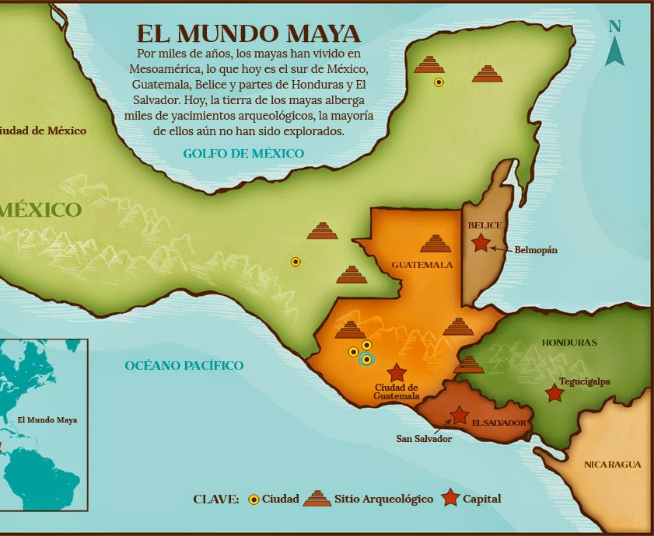
Notas culturales
Southern Mexico, Guatemala, Belize, El Salvador, and Honduras are home to an indigenous group known as the Maya.
In Mexico the Maya sometimes live in Mayan communities, but other times they live integrated with Mexicans in towns and cities.

Slide 15
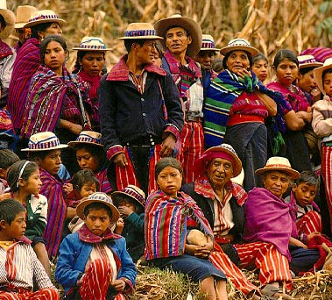
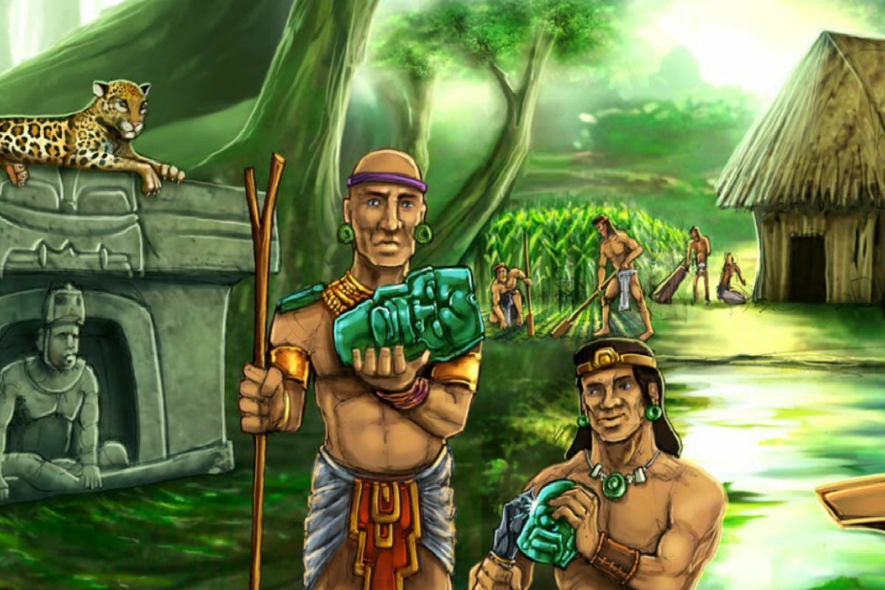
Notas culturales
The Maya can trace their roots back thousands of years, long before the Spaniards came to the Americas.
Modern Maya are very different from the ancient Maya who lived thousands of years ago, but in both ancient and modern Mayan civilizations, the quetzal bird and the jaguar were regarded as special animals.

Slide 16
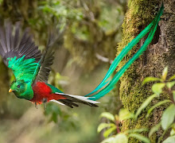
Notas culturales
Quetzal feathers and jaguar stones were very valuable in ancient Mayan culture and religious ceremonies.
The male quetzal bird has beautiful, emerald-green tail feathers that can be nearly three feet long.
When he flies,they stream like a banner behind him.

Slide 17
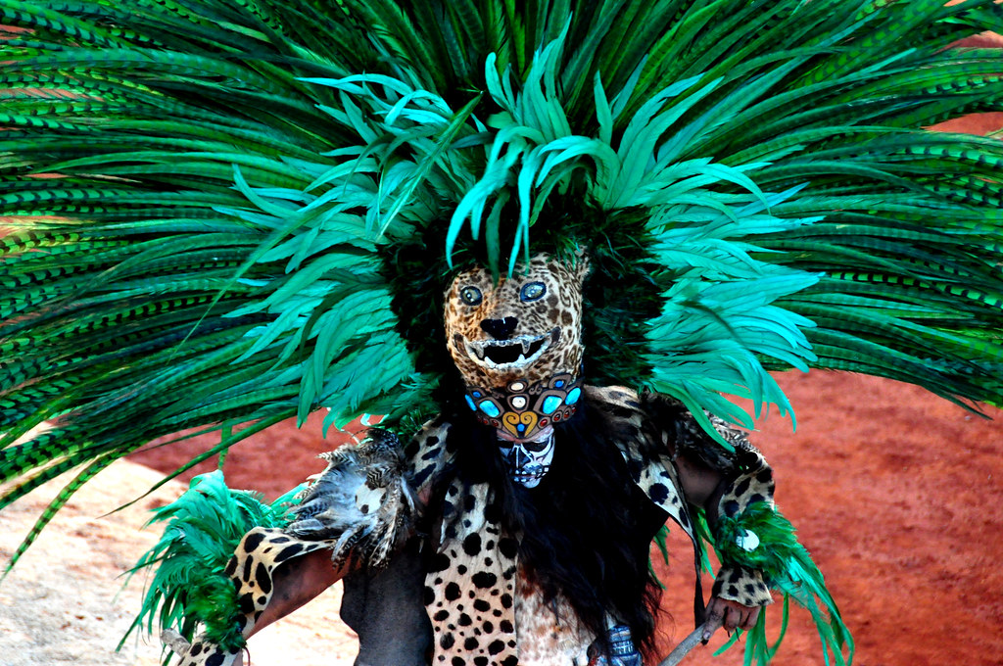
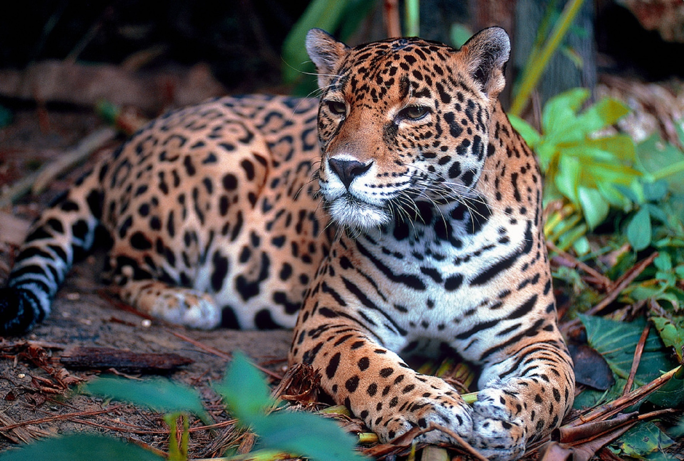
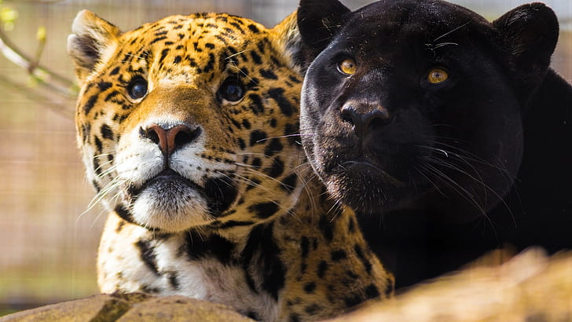
Notas culturales
Even today, when the Maya dress up for traditional dances, you will see people wearing jaguar costumes or costumes decorated with quetzal feathers.
The jaguar looks much like a leopard: yellowish with black spots (though the black rosettes have a spot in the center with jaguars).
Some jaguars (sometimes called black panthers) are black with faint black spots on top, but those are rare.

Slide 18
Notas culturales
An interesting thing about the quetzal bird is that it was chosen as the symbol of Guatemala because it must be free to survive.
In fact, it will usually die if it is captured.
The Quetzal is also the currency of Guatemala.

Slide 19
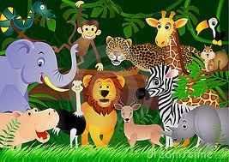
En la selva
En la selva, en la selva
Hay muchos pájaros
Quetzales y colibrís
Y papagayos
A whooooo---ooo-ooo-ooo en la selva
A whooooo---ooo-ooo-ooo en la selva
En la selva, en la selva
Hay muchos animales
Hay jaguares, los gatos grandes
y ranas de colores
A whooooo---ooo-ooo-ooo en la selva
A whooooo---ooo-ooo-ooo en la selva
En la selva, en la selva
Hay muchos insectos
Hormiguitas y mariposas
Los insectos chiquitos
A whooooo---ooo-ooo-ooo en la selva
A whooooo---ooo-ooo-ooo en la selva
A weema-wek, a weema-wek……..
This Photo by Unknown Author is licensed under CC BY-SA-NC
This Photo by Unknown Author is licensed under CC BY-SA-NC

Slide 20

Adios song
Es la hora de decir adiós
¡Adiós!
Es la hora de decir adiós
¡Adiós!
Adiós a mis amigos
Adiós hasta luego
Es la hora de decir adiós
¡Adiós!

